Slide 1
二维数组和指针

Slide 2
目标
了解并学会使用二维数组

Slide 3
二维数组和指针
int a[3][4] =
{
{ 1, 3, 5, 7},
{ 9, 11, 13, 15},
{17, 19, 21, 23}
};

Slide 4
二维数组和指针
a->
a[0]-> | 1 | 3 | 5 | 7
a[1]-> | 9 | 11 | 13 | 15
a[2]-> | 17 | 19 | 21 | 23
a是一个数组名，a数组包含3个元素，每个元素又是一个一维数组

Slide 5
a[0]-> | 1
a[0] +1-> | 3
a[0] +2-> | 5
a[0] +3-> | 7
a[0] +4-> | 9
a[0] +5-> | 11
a[0] +6-> | 13
a[0] +7-> | 15
a[0] +8-> | 17
a[0] +9-> | 19
a[0] +10-> | 21
a[0] +11-> | 23

Slide 6
1
3
5
7
9
11
13
15
17
19
21
23
a[0]
a[1]
a[2]
a

Slide 7
按顺序输出数组中的元素
void main()
{
int a[3][4] ={{1,3,5,7}, {9,11,13,15}, {17,19,21,23}};
for (int i = 0; i < 12; i++)
{
printf("%d\n",*(a[0] + i));
}
}

Slide 8
按顺序输出数组中的元素
void main()
{
int a[3][4]={1,3,5,7,9,11,13,15,17,19,21,23};
int *p = &a[0][0];
for (int i = 0; i < 12; i++)
{
printf(“%d\n”,*(p++));
}
}
void main()
{
int a[3][4]={1,3,5,7,9,11,13,15,17,19,21,23};
for (int i = 0; i < 12; i++)
{
printf("%d\n",*(a[0] + i));
}
}
int *p = *a;
int *p = a;
int *p = (int *)a;

Slide 9
多维数组的地址
int a[3][4] =
{
{ 1, 3, 5, 7},
{ 9, 11, 13, 15},
{17, 19, 21, 23}
};
则二维数组a是由3个一维数组所组成的。设二维数组的首行的首地址为２０００ ，则

Slide 10
表 示 形 式 | 含义 | 地 址
a | 二维数组名，指向一维数组a[0］，即0行首地址 | 2000
a[0］, *(a+0), *a | 0行0列元素地址 | 2000
a+1，&a［1］ | 1行首地址 | 2016
a［1］,*(a+1) | 1行0列元素a[1][0]的地址 | 2016
a[1]+2, *(a+1)+2, &a[1][2] | 1行2列元素a[1][2] 的地址 | 2024
*(a[1]+2), *(*(a+1)+2), a[1][2] | 1行2列元素a［1］［2］的值 | 元素值为13
1
3
a[0]
5
a
7
a[1]
9
11
13
a[2]
15
17
19
21
23
Notes:
a 指向数组的指针

Slide 11
按顺序输出数组中的元素
void main()
{
int a[3][4]={1,3,5,7,9,11,13,15,17,19,21,23};
for (int i = 0; i < 3 ; i++)
{
for(int j = 0 ; j<4; j++)
{
printf("%d\n",*(a[i] + j));
}
}
}

Slide 12
按顺序输出数组中的元素
void main()
{
int a[3][4]={1,3,5,7,9,11,13,15,17,19,21,23};
for (int i = 0; i < 3 ; i++)
{
for(int j = 0 ; j<4; j++)
{
printf("%d\n",a[i][j]);
}
}
}

Slide 13

例
#include <stdio.h>
#include <ctype.h>
void main()
{
int a[3][4]={1,3,5,7,9,11,13,15,17,19,21,23};
printf("%d\n",a);
printf("%d\n",a[0]);
printf("%d\n",&a[0][0]);
printf("%d\n",a[1]);
printf("%d\n",&a[1]);
}

Slide 14
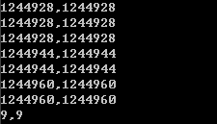
#include <stdio.h>
#include <ctype.h>
#define FORMAT "%d,%d\n"
void main()
{
int a[3][4]={1,3,5,7,9,11,13,15,17,19,21,23};
printf(FORMAT,a,*a);
printf(FORMAT,a[0],*(a+0));
printf(FORMAT,&a[0],&a[0][0]);
printf(FORMAT,a[1],a+1);
printf(FORMAT,&a[1][0],*(a+1)+0);
printf(FORMAT,a[2],*(a+2));
printf(FORMAT,&a[2],a+2);
printf(FORMAT,a[1][0],*(*(a+1)+0));
getchar();
}

Slide 15
有一个班，３个学生，各学４门课，计算总平均分数以及第ｎ个学生的成绩。用函数average求总平均成绩，用函数printScore输出第n个学生的成绩。

Slide 16
#include <stdio.h>
void average(float *p,int n);
void printScore(float (*p)[4],int n);
void main()
{
float score[3][4]=
{{65,67,70,60},{80,87,90,81},{90,99,100,98}};
average(*score,12);
printScore(score,2);
}

Slide 17
void average(float *p,int n)
{
float *p_end;
float sum=0,aver;
p_end=p+n-1;
for(;p<=p_end;p++)
sum=sum+(*p);
aver=sum/n;
printf("average=%5.2f\n",aver);
}

Slide 18
void printScore (float (*p)[4],int n)
{
int i;
printf("the score of No.%d are:\n",n);
for(i=0;i<4;i++)
printf("%5.2f ",*(*(p+n)+i));
}
*(p[n] + i)
程序运行结果如下：
average＝８２．２５
The score of No.2 are：
９０.００ ９９.００ １００.００ ９８.００

Slide 19
int a[4]; (a 有4个元素，每个元素为int型）
int (*p)[4] ; （p是一个指针变量，p的值是一个包含4个元素的一维数组的地址。指向的是一个包含4个元素的一维数组）
p->
(*p)[0] | (*p)[ 1] | (*p)[ 2] | (*p)[ 3]
………..
…. | ….. | … | ….

Slide 20
int *p[4] ; (p 是指针数组，有4个元素，每个元素为int * 型）
p[0] | p[1] | p[2] | p[3]
…
…
…
…

Slide 21
在上题基础上，查找有一门以上课程不及格的学生，打印出他们的全部课程的成绩。
#include <stdio.h>
void searchPrint(float (*p)[4],int n);
void main()
{
float score[3][4]=
{{65,57,70,60},{58,87,90,81},{90,99,100,98}};
searchPrint (score,3);
}

Slide 22
void searchPrint (float (*p)[4],int n)
{
int i,j,flag;
for(j=0;j<n;j++)
{
flag=0;
for(i=0;i<4;i++)
{
if(*(*(p+j)+i)<60)
flag=1;
if(flag==1)
{
printf("No.%d fails,his scores are:\n",j+1);
for(i=0;i<4;i++)
printf("%5.1f ",*(*(p+j)+i));
printf("\n");
}
}
}
}
程序运行结果如下：
No.1 fails, his scores are：
６５.０ ５７.０ ７０.０ ６０.０
No.2 fails, his scores are：
５８.０ ８７.０ ９０.０ ８１.０

Slide 23
指针数组和指向指针的指针
指针数组的概念
一个数组，若其元素均为指针类型数据，称为指针数组，也就是说，指针数组中的每一个元素都相当于一个指针变量。
一维指针数组的定义形式为:
类型名 数组名［数组长度］；
例如：
ｉｎｔ *ｐ[４]；

Slide 24
例：将若干字符串按字母顺序（由小到大）输出。
#include <stdio.h>
#include <string.h>
void sort(char *name[ ],int n);
void print(char *name[ ],int n);
void main()
{
char *name[ ]={"Follow me","BASIC","Great Wall","FORTRAN","Computer design"};
int n=5;
sort(name,n);
print(name,n);
}
char *name[5];
name[0] = "Follow me";
name[1] = "BASIC";
name[2] = "Great Wall";
name[3] = "FORTRAN";
name[4] = "Computer design";

Slide 25
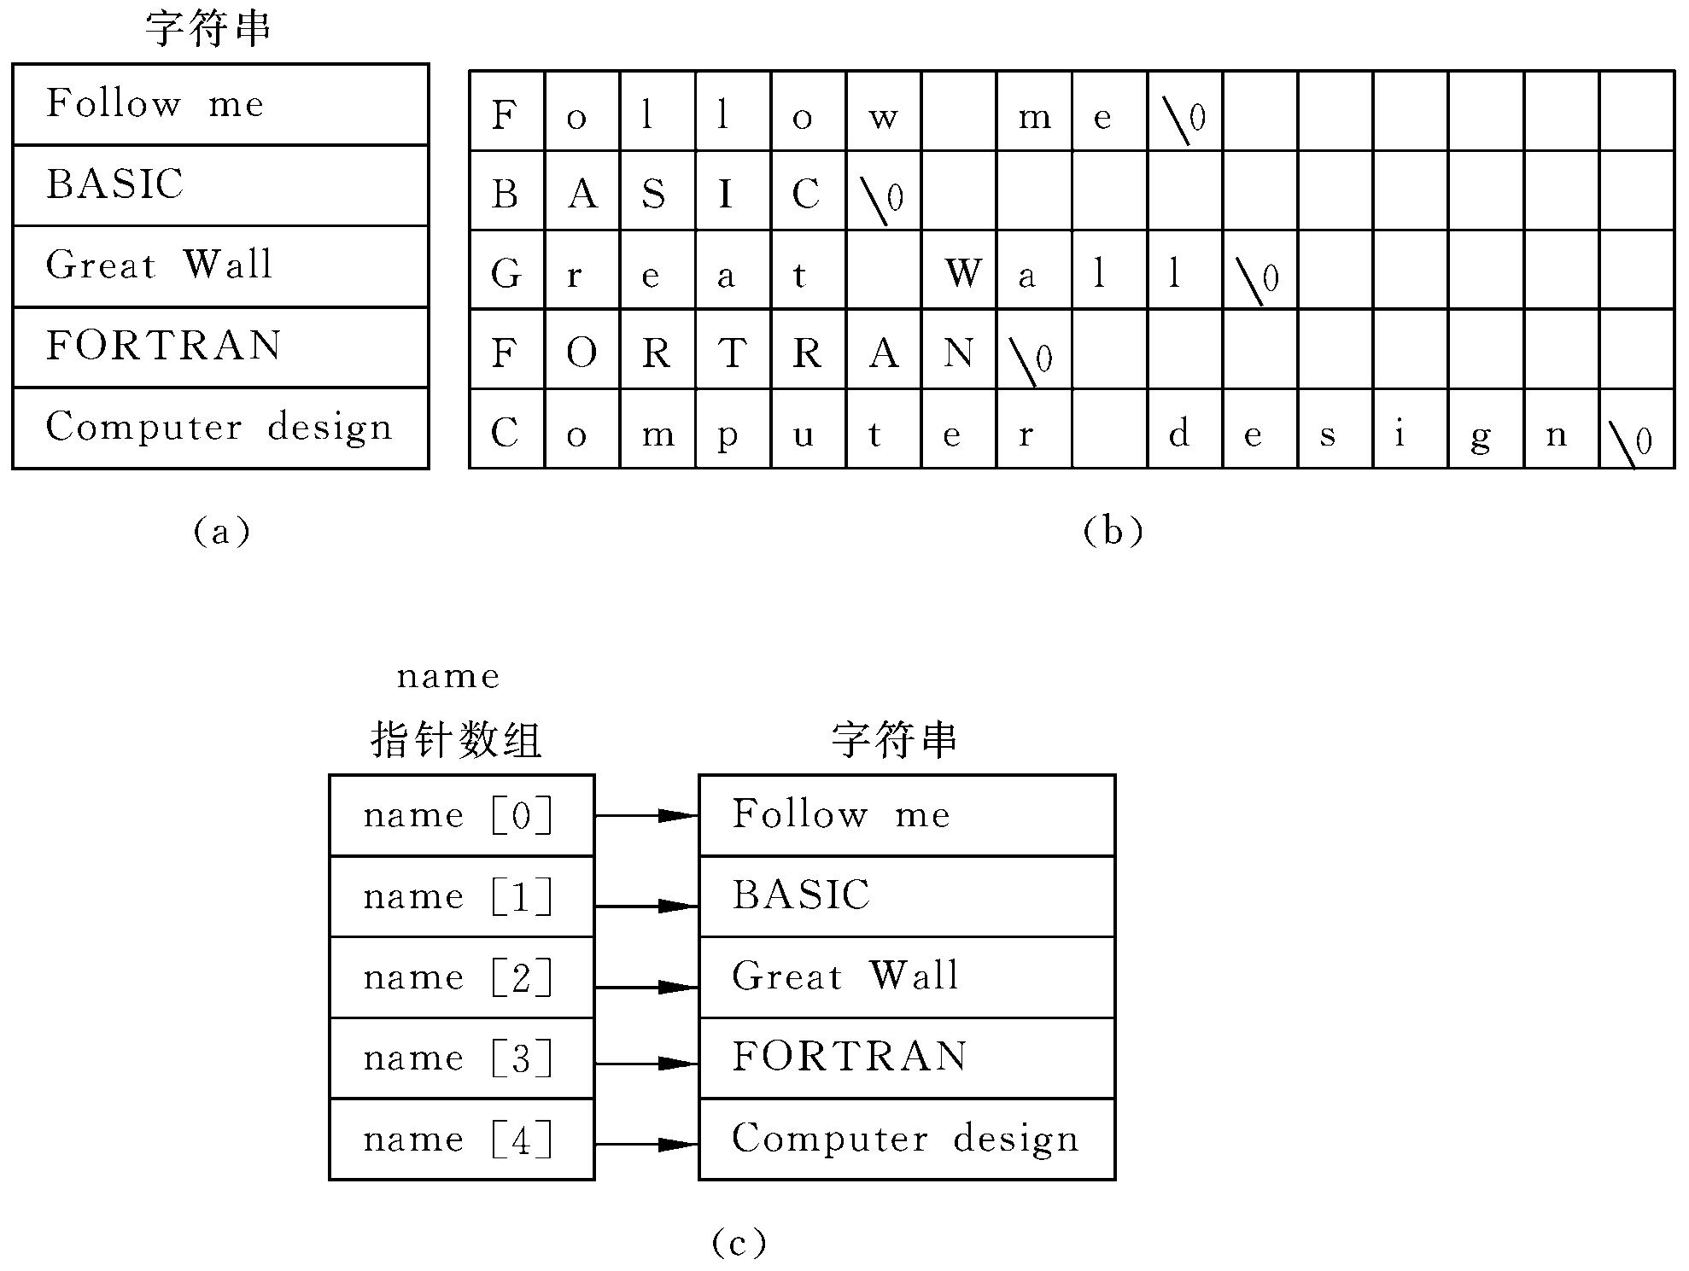

Slide 26
void sort(char *name[ ],int n)
{
char *temp;
int i,j,k;
for(i=0;i<n-1;i++)
{
k=i;
for(j=i+1;j<n;j++)
{
if(strcmp(name[k],name[j])>0)
k=j;
}
if(k!=i)
{
temp=name[i]; name[i]=name[k]; name[k]=temp;
}
}
}

Slide 27
void print(char *name[ ],int n)
{
int i;
for(i=0;i<n;i++)
printf("%s\n",name[i]);
}
运行结果为：
ＢＡＳＩＣ
Computer design
FORTRAN
Follow me
Great Wall

Slide 28
指向指针的指针
定义一个指向指针数据的指针变量：
ｃｈａｒ **ｐ；
ｐ的前面有两个*号。*运算符的结合性是从右到左，因此**ｐ相当于*（*ｐ），显然*ｐ是指针变量的定义形式。如果没有最前面的*，那就是定义了一个指向字符数据的指针变量。现在它前面又有一个*号，表示指针变量ｐ是指向一个字符指针变量的。*ｐ就是ｐ所指向的另一个指针变量。
Notes:
Swap例子

Slide 29
使用指向指针的指针。
#include <stdio.h>
void main()
{
char *name[]={"Follow me","BASIC","Great Wall","FORTRAN","Computer design"};
char **p;
int i;
for(i=0;i<5;i++)
{
p=name+i;
printf("%s\n",*p);
}
}

Slide 30
#include <stdio.h>
void main()
{
char *name[]={"Follow me","BASIC","Great Wall","FORTRAN","Computer design"};
char **p;
int i;
for(i=0;i<5;i++)
{
p=name+i;
printf("%s\n",*p);
}
}

Slide 31
一个指针数组的元素指向整型数据的简单例子。
#include <stdio.h>
void main()
{
int a[5]={1,3,5,7,9};
int *num[5]={&a[0],&a[1],&a[2],&a[3],&a[4]};
int **p,i;
p=num;
for(i=0;i<5;i++)
{
printf("%d ",**p);
p++;
}
}

Slide 32
指针数组作main函数的形参
指针数组的一个重要应用是作为main函数的形参。在以往的程序中，main函数的第一行一般写成以下形式：void main（）括弧中是空的。
main函数可以有参数，例如：
void main（int argc，char *argv[ ]）。
命令行的一般形式为命令名 参数１ 参数２……参数ｎ

Slide 33
例如一个名为file１的文件，它包含以下的main函数:
void main(int argc, char *argv[])
{
while(argc >1)
{
++argv;
printf("%s\n", *argv);
--argc;
}
}
在DOS命令状态下输入的命令行为
ｆｉｌｅ１ Ｃｈｉｎａ Ｂｅｉｊｉｎｇ
则执行以上命令行将会输出以下信息：
Ｃｈｉｎａ
Ｂｅｉｊｉｎｇ
Notes:
和iyanke

Slide 34
练习一下
将一个dimY行和dimX列的二维数组src的行列交换，交换后的数组存放在dst中，dst中有dimX行和dimY列。
要求：
使用函数实现，并在main函数中对此函数进行验证
使用两种以上的传参数的方法实现
Notes:
和iyanke

